Slide 1



Chào mừng các THẦY CÔ
VỀ DỰ CHUYÊN ĐỀ CẤP TRƯỜNG
Môn Tiếng Việt – Lớp 2

Slide 2


Slide 4
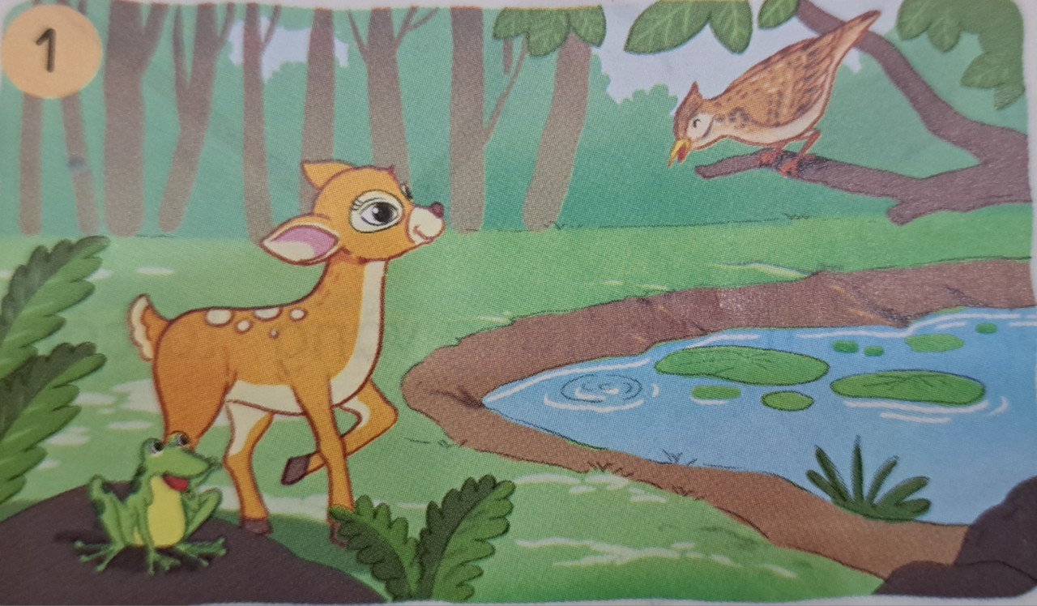

Slide 5
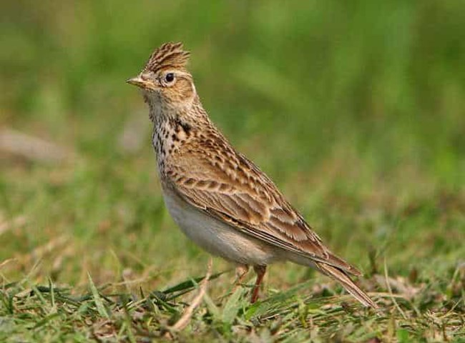
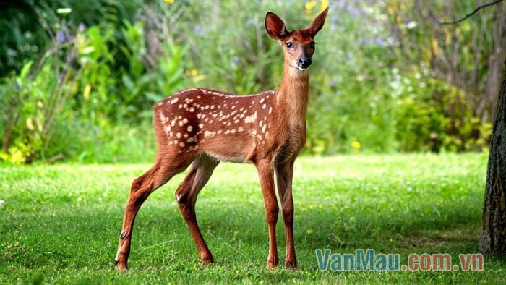
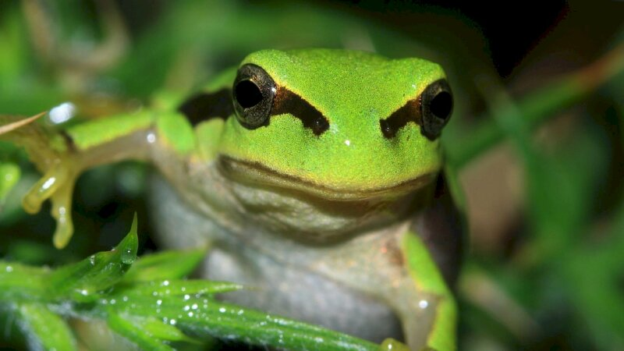

Slide 6
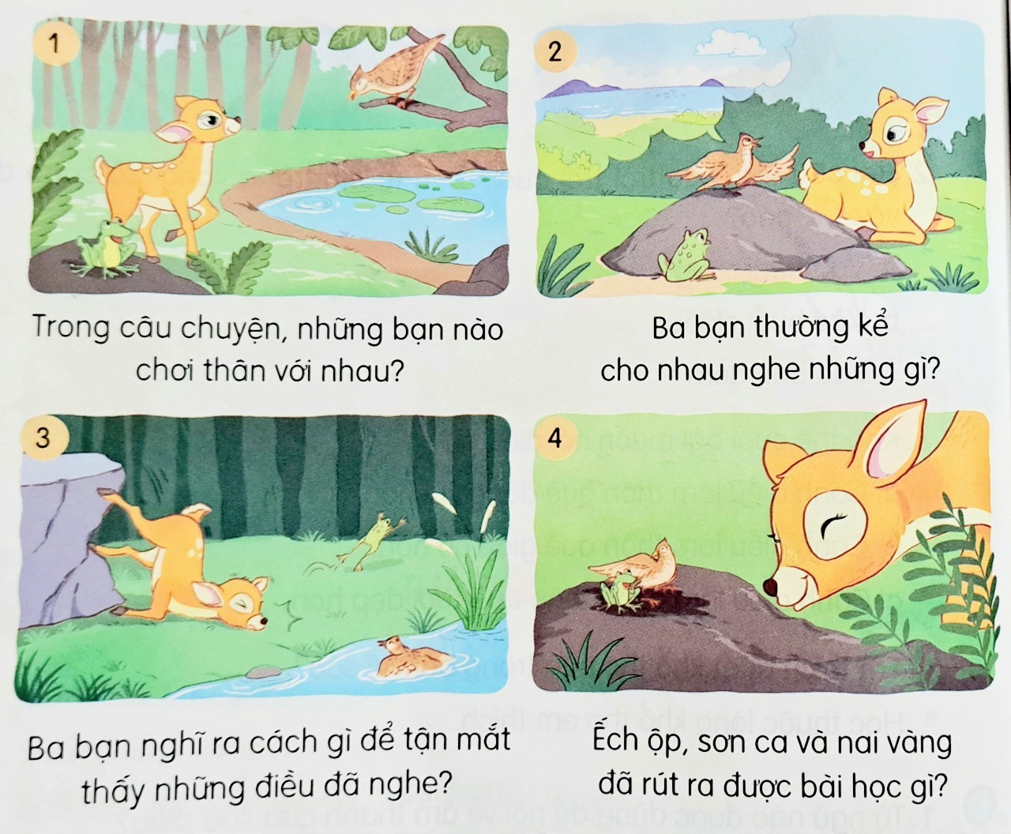

Slide 7
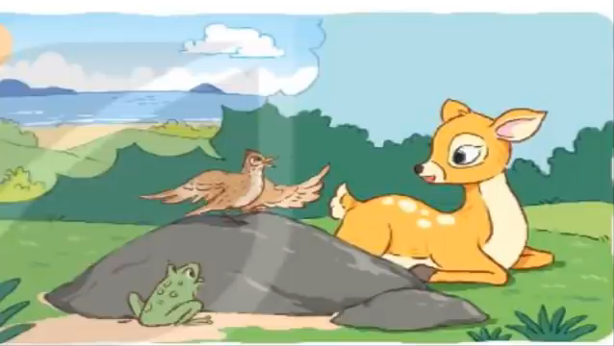

Slide 9
2.Chọn kể 1-2 đoạn của câu chuyện theo tranh

Slide 10
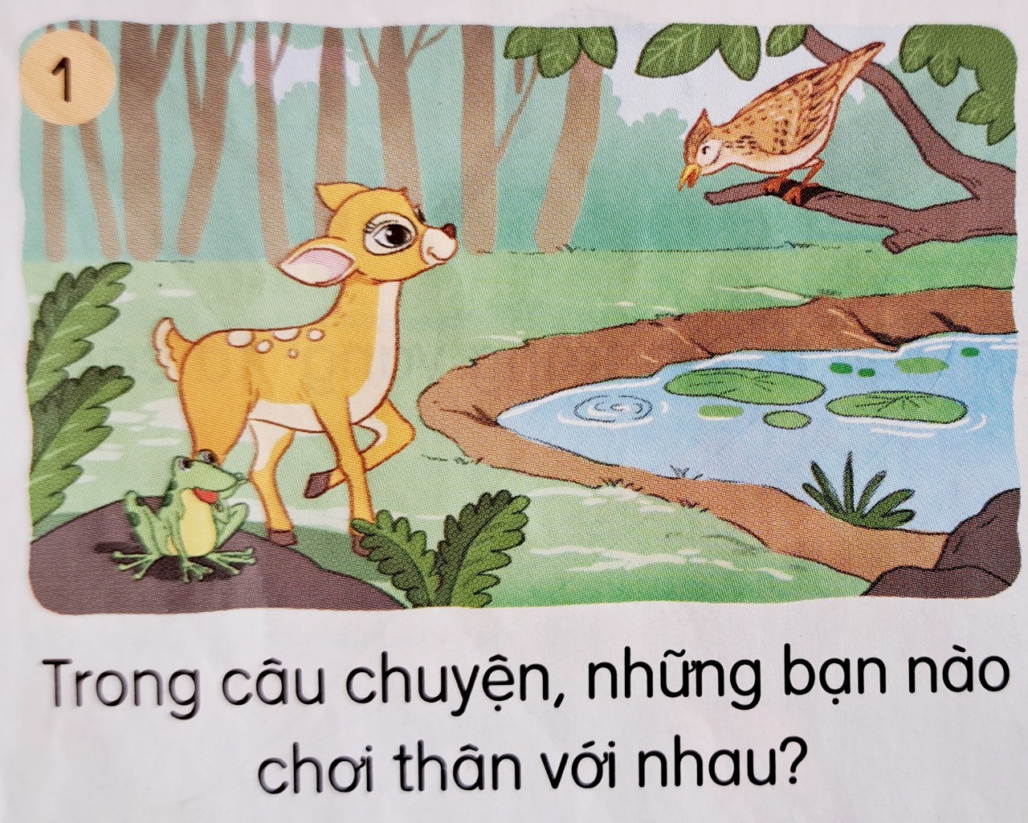

Slide 11
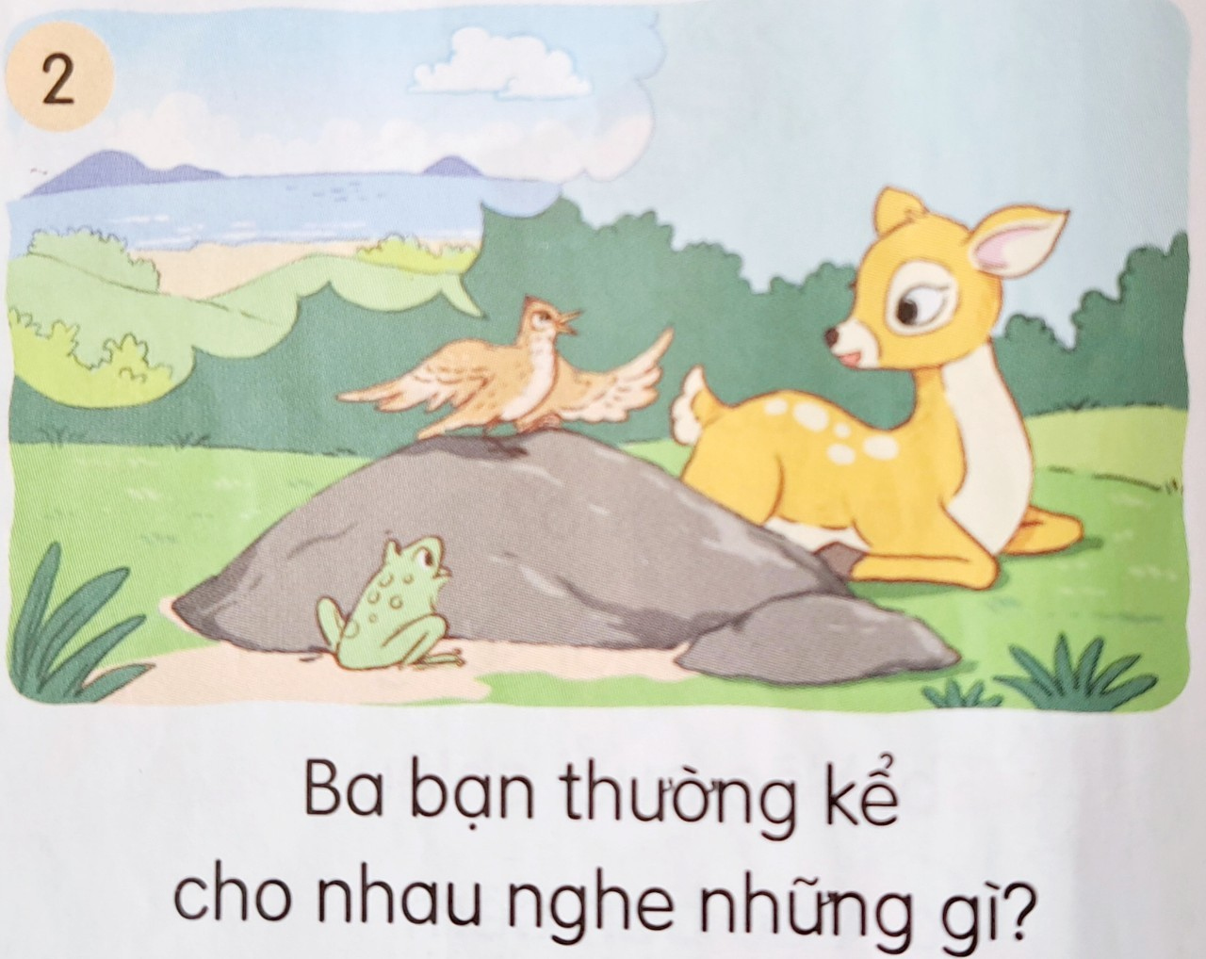

Slide 12
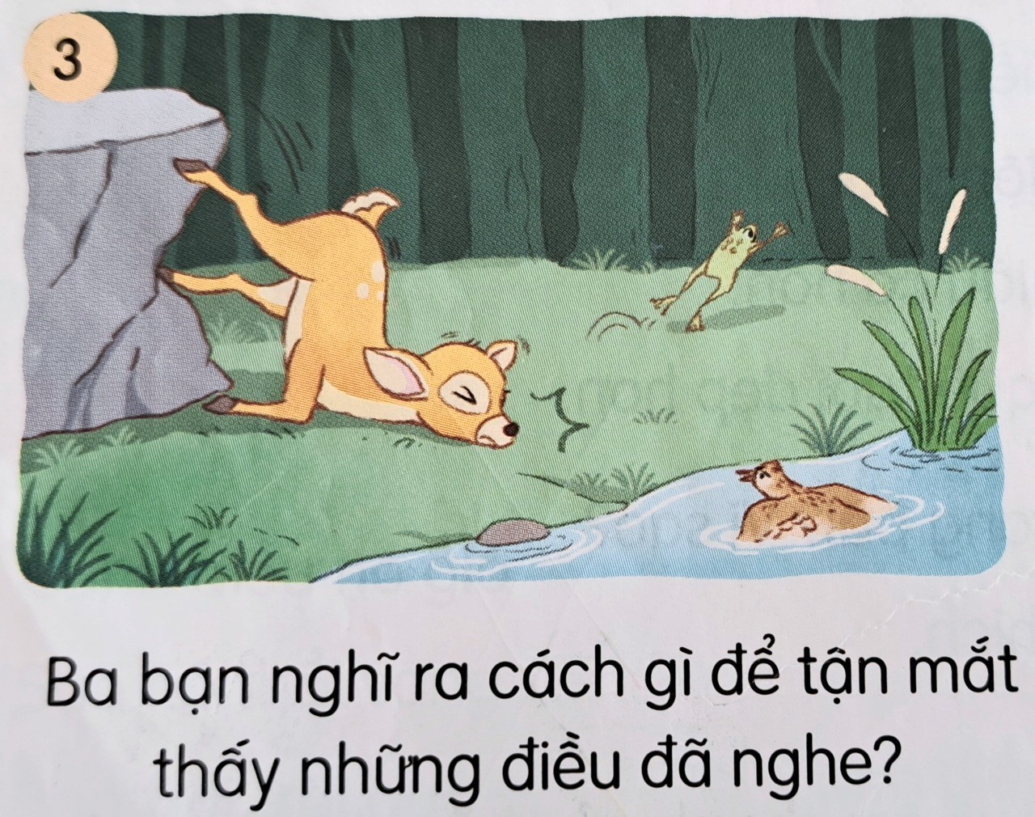

Slide 13
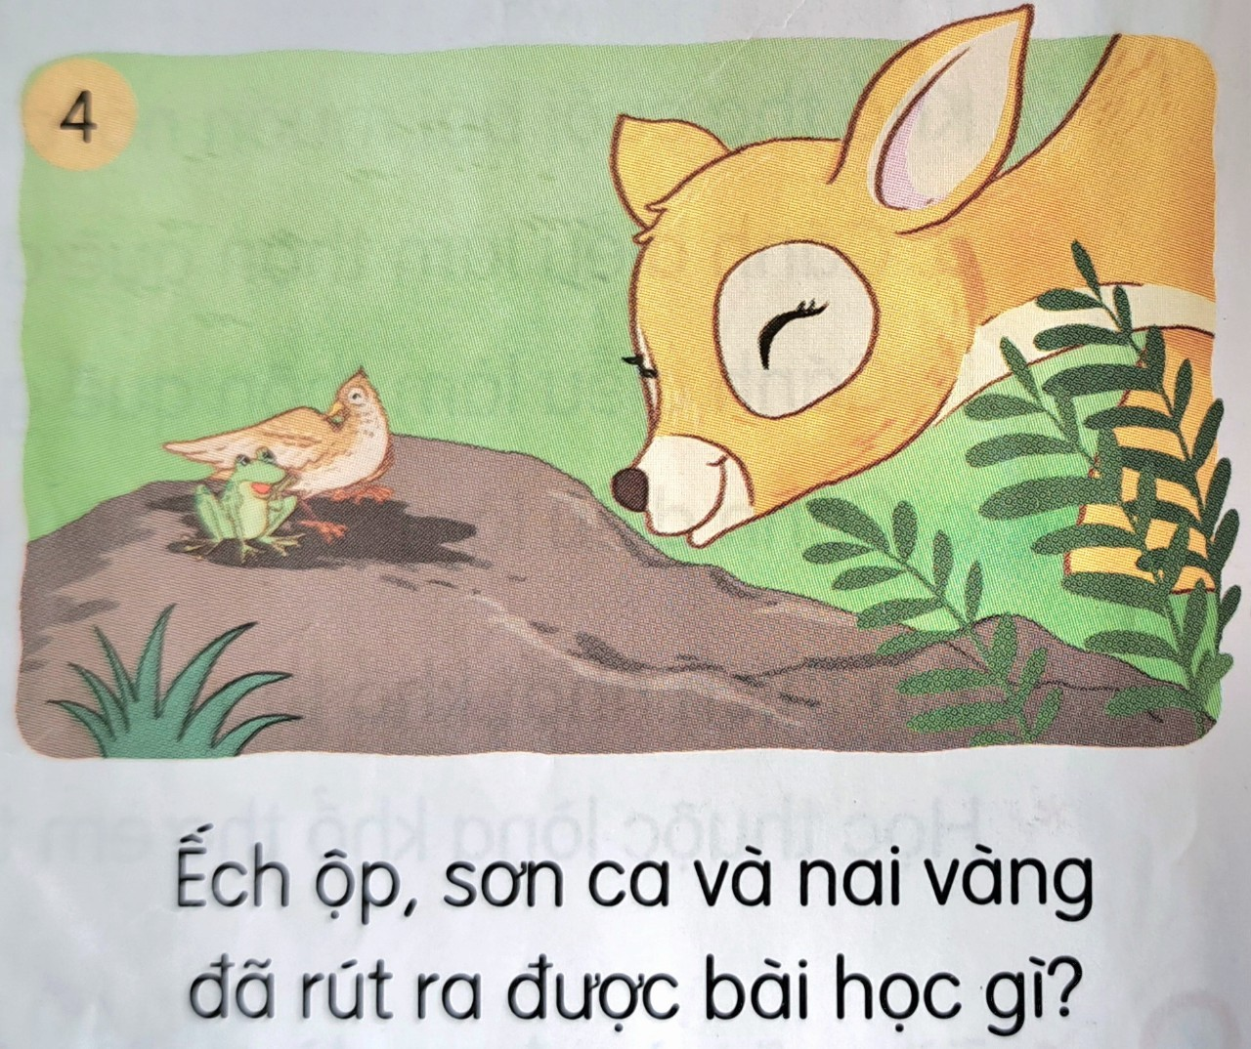

Slide 15


Chúc các thầy cô mạnh khoẻ, các em chăm ngoan

